Slide 1
ỦY BAN NHÂN DÂN HUYỆN CẨM GIÀNG TRƯỜNG MẦM NON THẠCH LỖI
BÁO CÁO KINH NGHIỆM
Tên đề tài: “Một số biện pháp giáo dục kỹ năng tự bảo vệ bản thân cho trẻ 4 - 5 tuổi tại trường mầm non”
Người thực hiện: Phạm Thị Quyên.
Năm học: 2022 - 2023

Slide 2
NỘI DUNG
ĐẶT VẤN ĐỀ
THỰC TRẠNG CỦA VẤN ĐỀ
MỘT SỐ BIỆN PHÁP
KẾT QUẢ ĐẠT ĐƯỢC
KẾT LUẬN VÀ KHUYẾN NGHỊ

Slide 3
I- ĐẶT VẤN ĐỀ
1. Lý do chọn đề tài.
- Trẻ em là niềm hạnh phúc trong mỗi gia đình, là tương lai của dân tộc. Việc chăm sóc, giáo dục và bảo vệ trẻ em là trách nhiệm của toàn xã hội. Giáo dục trẻ ngay từ khi còn nhỏ là vô cùng quan trọng trong sự nghiệp giáo dục, nhằm hình thành và phát triển nhân cách toàn diện cho trẻ sau này
- Dạy trẻ kỹ năng tự bảo vệ bản thân cho trẻ là rất cần thiết, nhằm góp phần quan trọng trong việc giáo dục toàn diện cho trẻ cả về Đức - Trí - Thể - Mỹ - Tình cảm kỹ năng xã hội.

Slide 4
=> Đề tài: “Một số biện pháp giáo dục kỹ năng tự bảo vệ bản thân cho trẻ 4 - 5 tuổi tại trường mầm non”

Slide 5
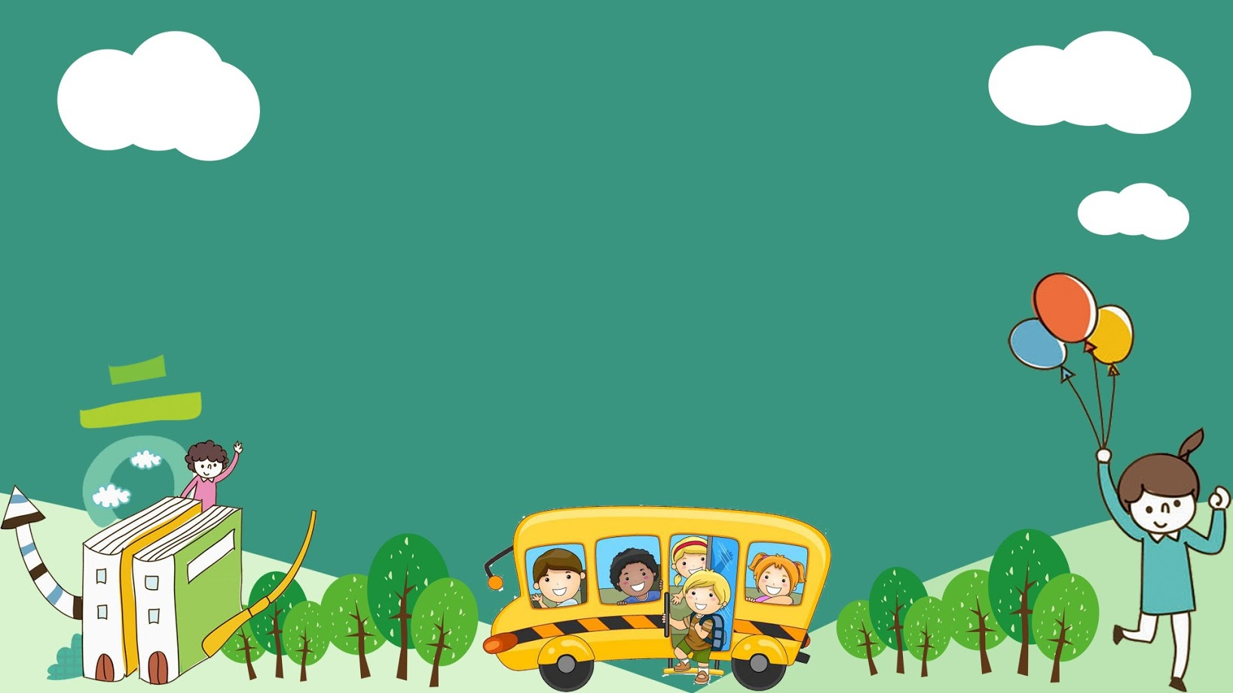
2. Cơ sở lý luận.

Slide 6
2. Cơ sở thực tiễn.
Trẻ 4 - 5 tuổi là độ tuổi trẻ rất năng động, ham tìm tòi, khám phá, nhu cầu giao tiếp và có nhiều kỹ năng nhanh nhạy hơn so với những độ tuổi mầm non khác. Chính vì vậy yêu cầu giáo viên thực hiện tổ chức các hoạt động phải thật linh hoạt tạo được môi trường hoạt động tốt cho trẻ được trải nghiệm khi thực hiện. Ngoài ra còn giúp trẻ giảm bớt căng thẳng mệt mỏi trong quá trình học tập và cung cấp nhiều vốn kinh nghiệm trong cuộc sống cũng như ý thức tự bảo vệ bản thân.

Slide 7
II. THỰC TRẠNG
Thuận lợi
Khó khăn

Slide 8
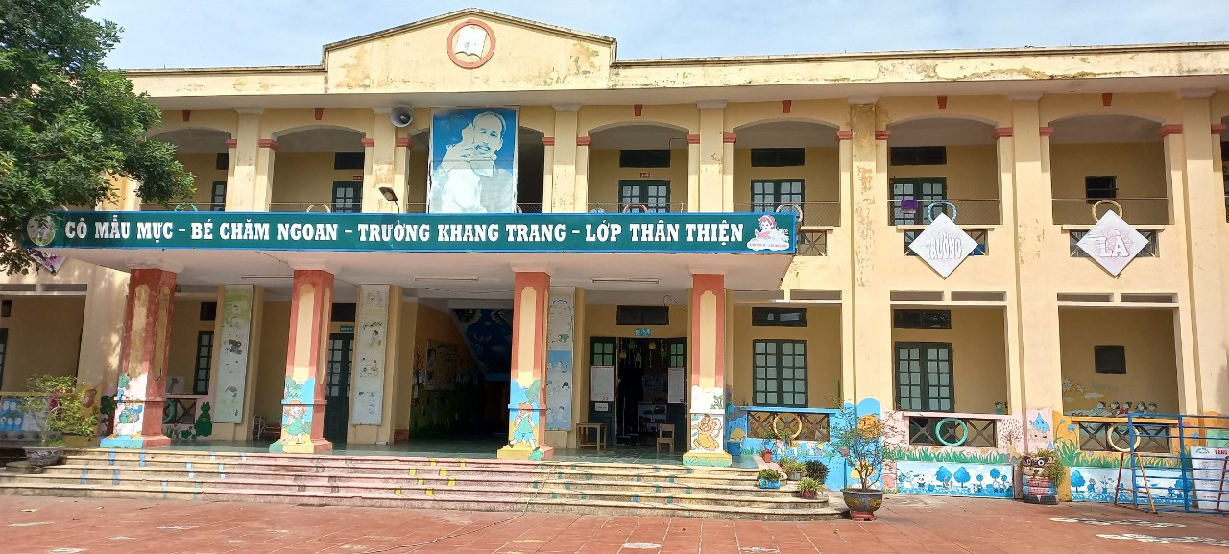
THUẬN LỢI

Slide 9
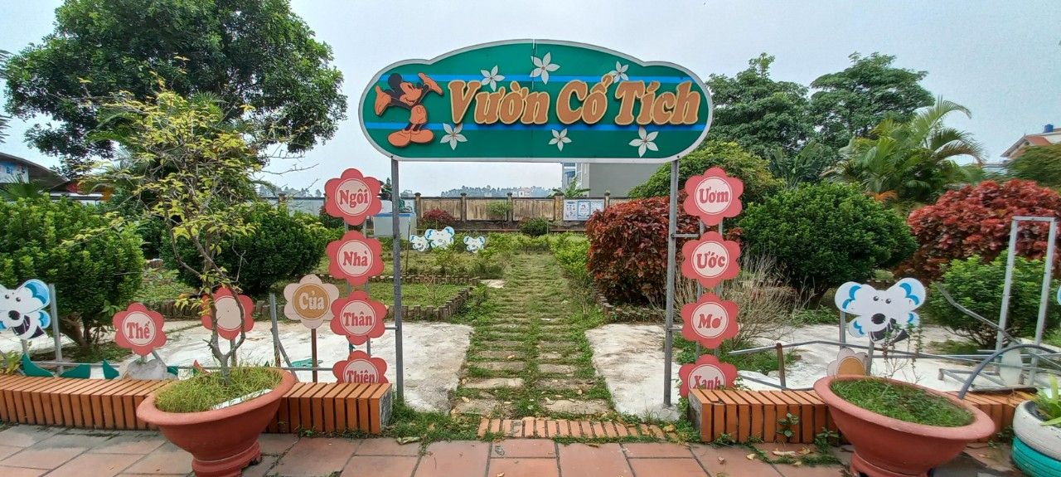
THUẬN LỢI

Slide 10
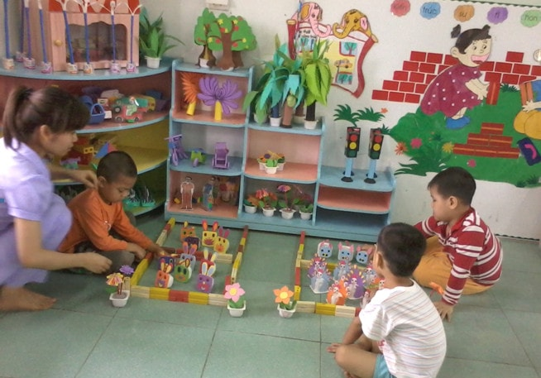
THUẬN LỢI

Slide 11
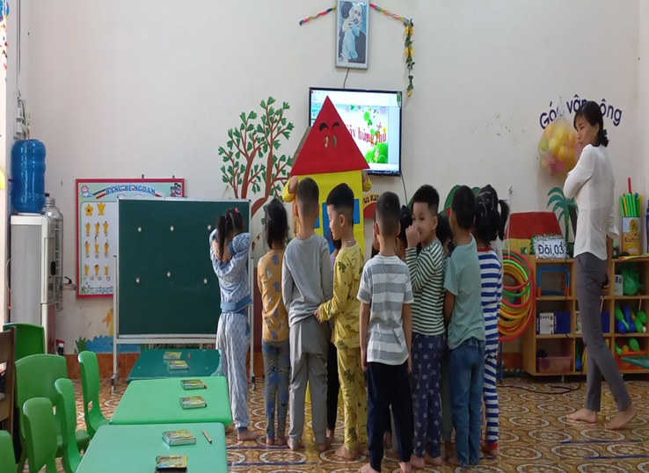
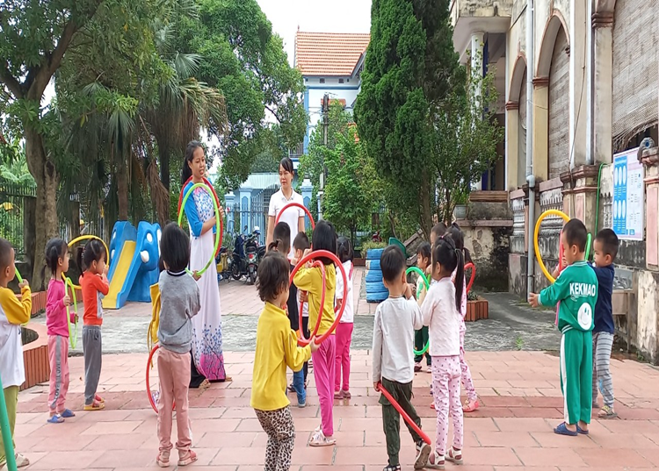
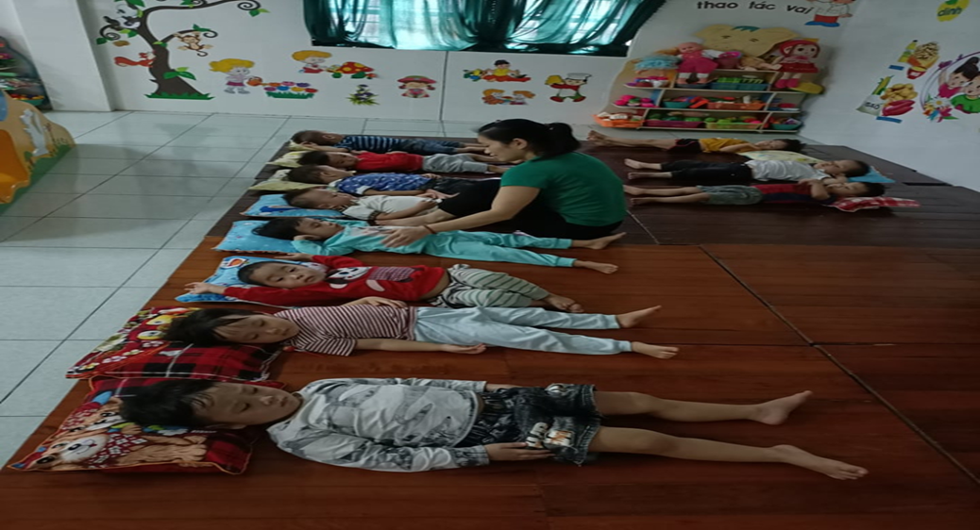
THUẬN LỢI

Slide 12
Trẻ chưa mạnh dạn, tự tin, kỹ năng giao tiếp, kỹ năng xử lý tình huống còn hạn chế. Trẻ giao lưu nhóm, hoạt động nhóm còn trầm, chưa linh hoạt đưa ra ý kiến của mình trong nhóm khi học và chơi, còn phụ thuộc làm theo hướng dẫn của cô.
Khó khăn
Hầu hết trẻ có cha mẹ là nông dân và công nhân nên thời gian dành chăm sóc con chưa nhiều.
Một số trẻ ở nhà được bố mẹ nuông chiều và chưa quan tâm đến việc rèn kỹ năng cho trẻ nên các kỹ năng bảo vệ bản thân khi gặp nguy hiểm còn hạn chế hoặc con ở với ông bà nên việc giáo dục kỹ năng bảo vệ bản thân cho trẻ chưa được quan tâm. Một số trẻ trong lớp còn có tính thụ động ít giao lưu trong các hoạt động.

Slide 13
Biện pháp
Lựa chọn các nội dung giáo dục kỹ năng tự bảo vệ bản thân vào từng chủ đề
Xây dựng các hoạt động học dạy trẻ một số kỹ năng tự bảo vệ bản thân cơ bản.
Thường xuyên sử dụng các tình huống giả định để dạy trẻ các kỹ năng tự bảo vệ bản thân.
Tuyên truyền tới các bậc cha mẹ cách dạy trẻ kỹ năng tự bảo vệ bản thân.

Slide 14
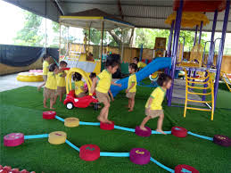
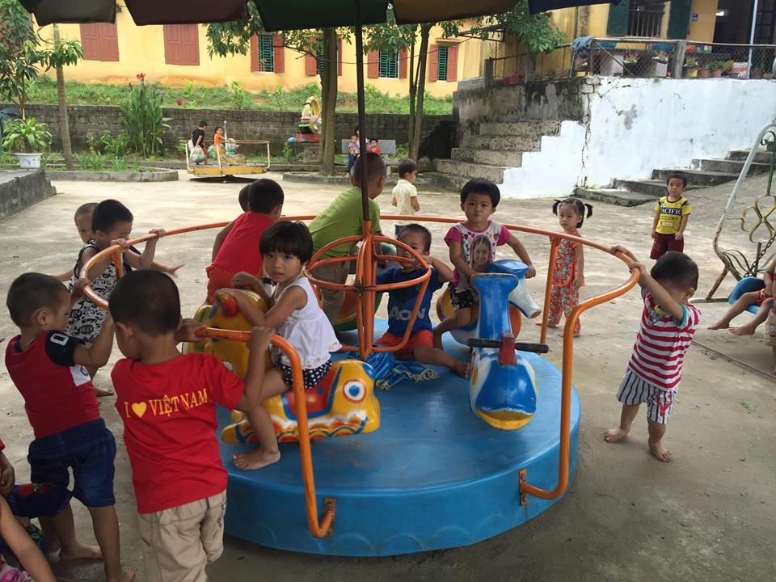
BIỆN PHÁP 1: LỰA CHỌN CÁC NỘI DUNG GIÁO DỤC
KỸ NĂNG VÀO TỪNG CHỦ ĐỀ
Chủ đề: Trường mầm non

Slide 15
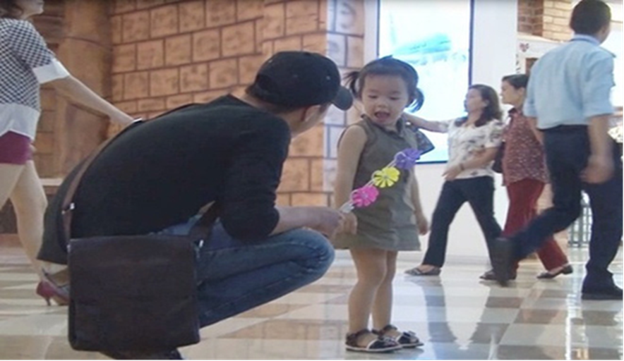
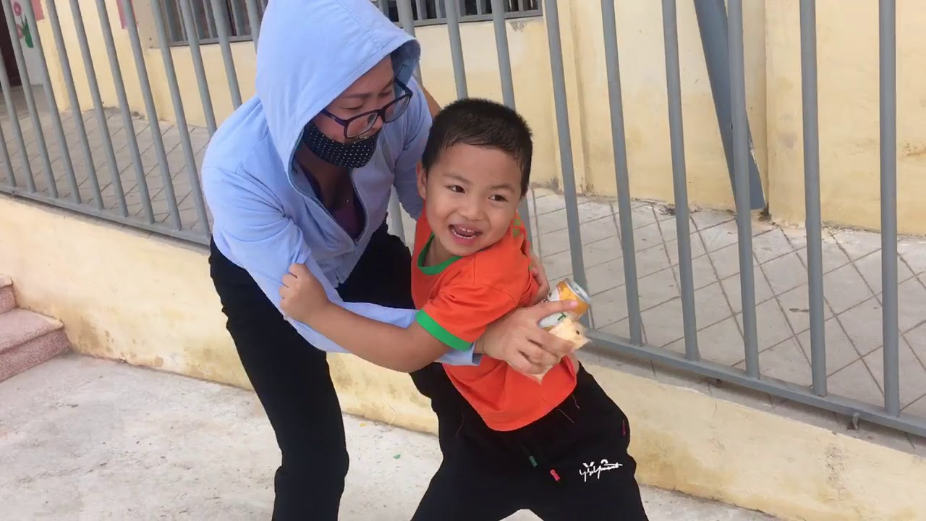
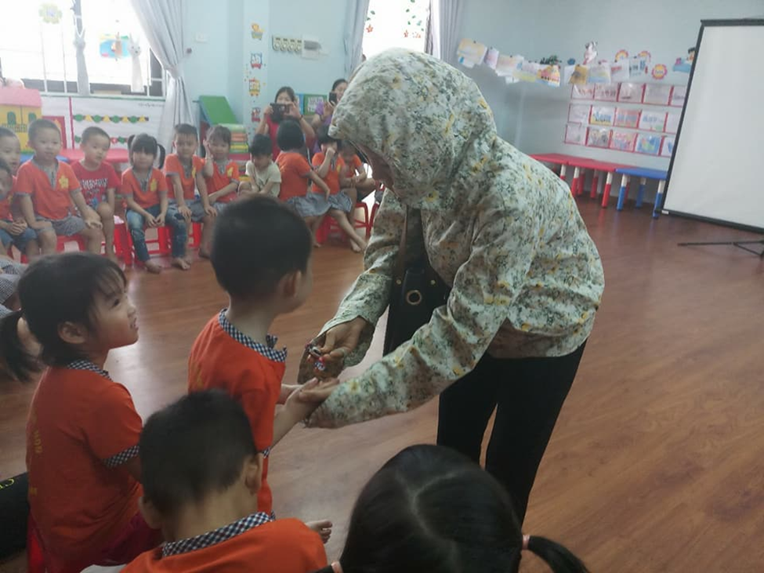
Chủ đề: Bản thân

Slide 16
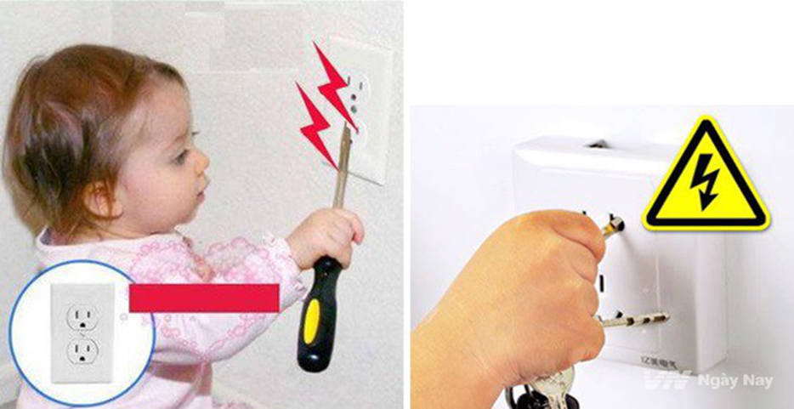
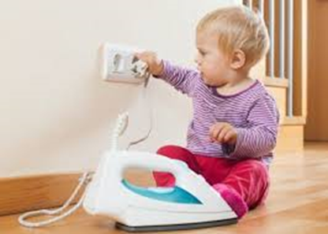
Chủ đề: Gia đình

Slide 17
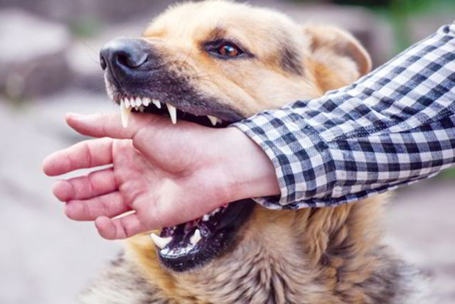
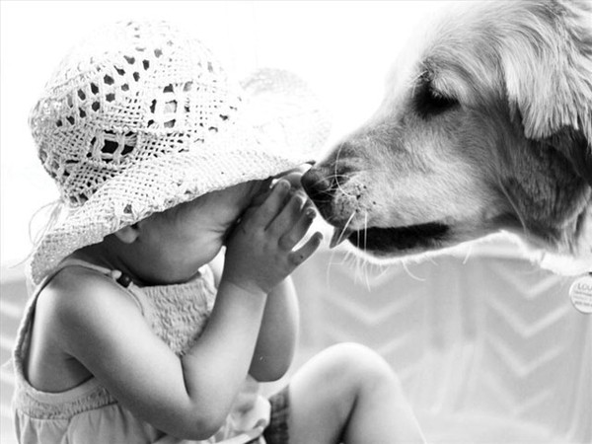
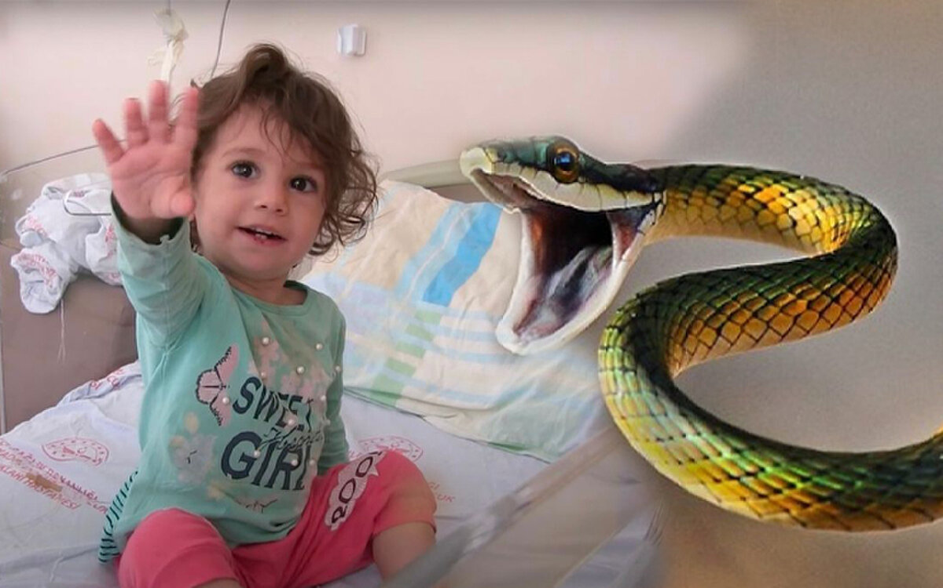
Chủ đề: Thế giới động vật

Slide 18
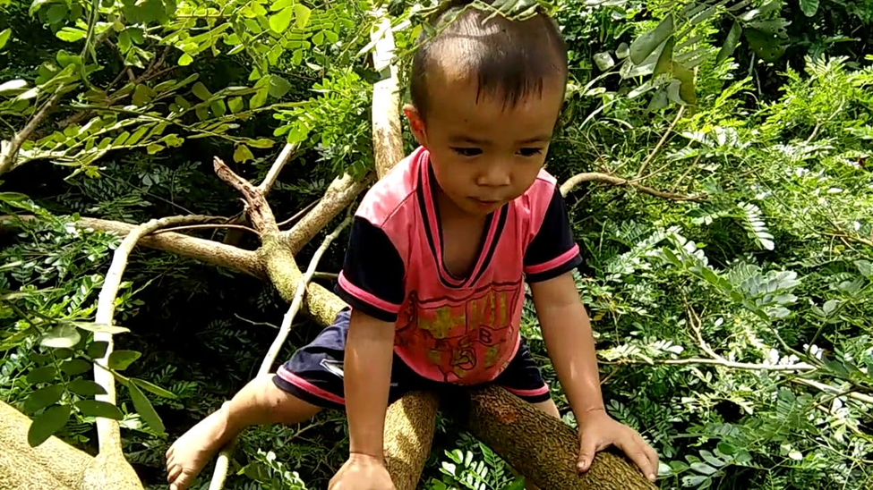
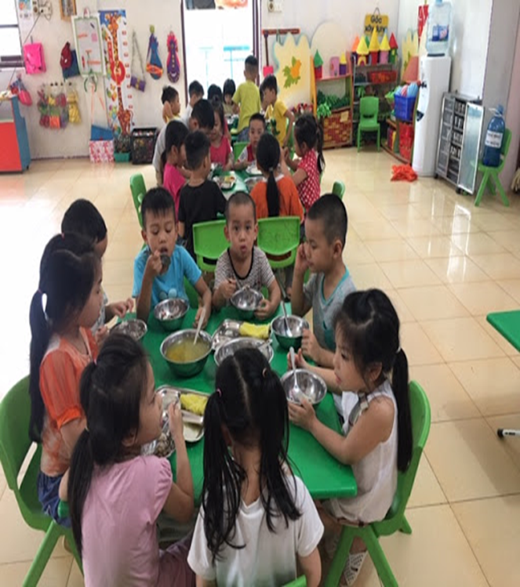
Chủ đề: Thế giới thực vật

Slide 19
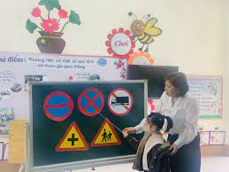
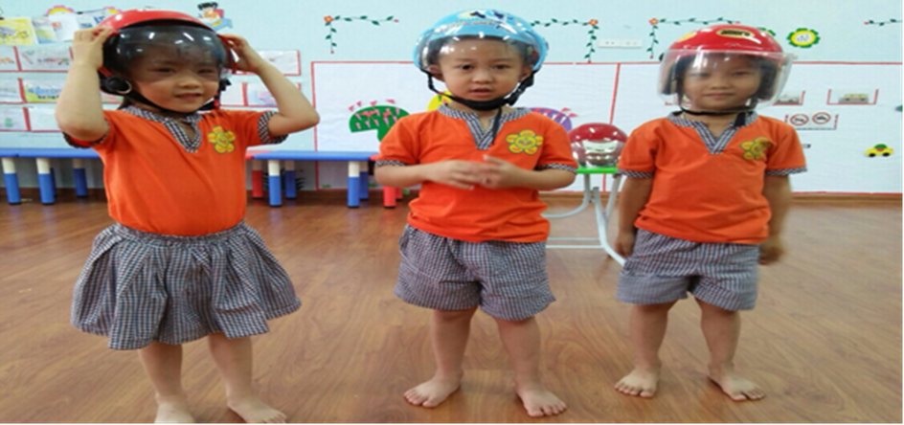
Chủ đề: Phương tiện giao thông

Slide 20
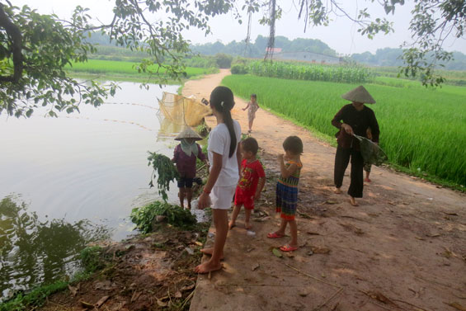
Chủ đề: Nước và hiện tượng tự nhiên

Slide 21
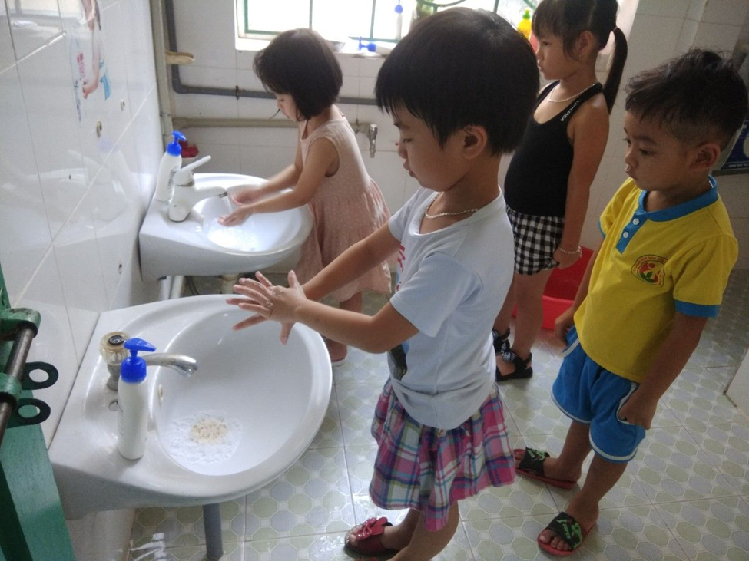
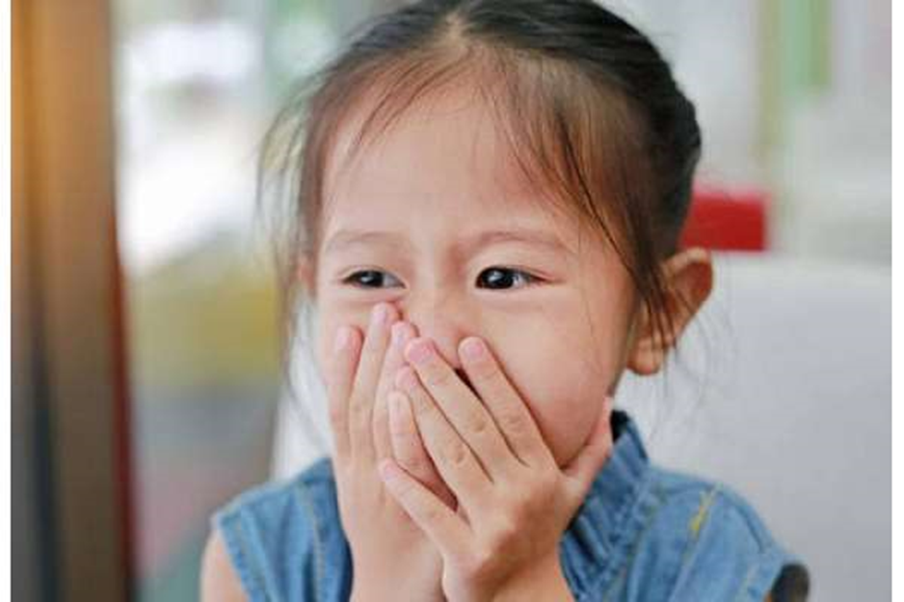
BIỆN PHÁP 2: XÂY DỰNG CÁC HOẠT ĐỘNG DẠY TRẺ NHỮNG KỸ NĂNG CƠ BẢN
* Cách phòng tránh bệnh dịch:

Slide 22
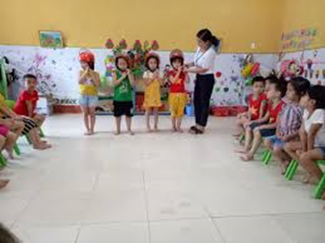
* Kỹ năng đội mũ bảo hiểm

Slide 23
BIỆN PHÁP 3: THƯỜNG XUYÊN SỬ DỤNG CÁC TÌNH HUỐNG GIẢ ĐỊNH ĐỂ DẠY TRẺ CÁC KỸ NĂNG TỰ BẢO VỆ BẢN THÂN
* Tình huống thứ nhất: Người lạ cho bánh, kẹo đồ ăn, đồ chơi

Slide 24
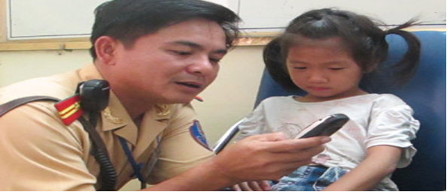
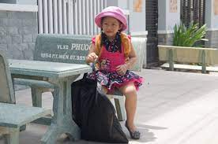
* Tình huống thứ hai: Bị lạc bố, mẹ khi đi xem lễ hội, siêu thị, khu vui chơi

Slide 25
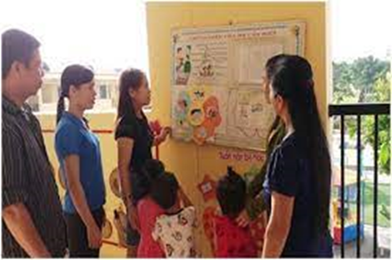
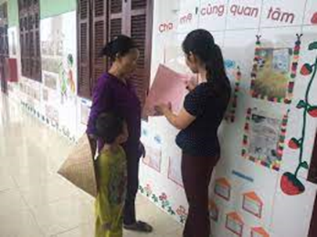
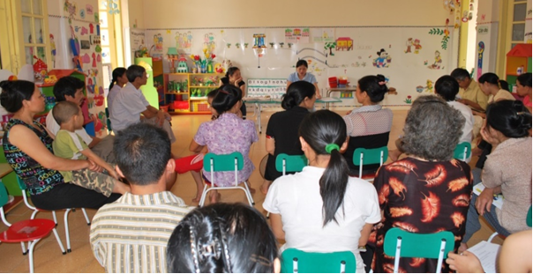
BIỆN PHÁP 4: TUYÊN TRUYỀN TỚI CÁC BẬC PHỤ HUYNH CÁCH DẠY TRẺ KỸ NĂNG TỰ BẢO VỆ BẢN THÂN

Slide 26
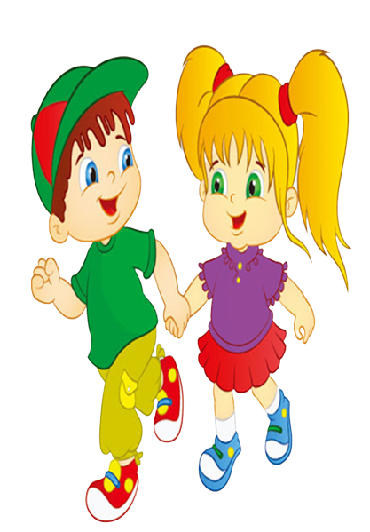
IV. KẾT QUẢ ĐẠT ĐƯỢC
1- Đối với trẻ.
- Trẻ nhận thức rất nhanh và biết ứng dụng vào trong cuộc sống thông qua việc trẻ được trải nghiệm trong các hoạt động hoc và vui chơi.
- Trẻ có ý thức tốt hơn trong việc tránh xa các đồ vật gây nguy hiểm, tránh xa những nơi nguy hiểm...trẻ càng mạnh dạn, tự tin hơn, nhận thức được giới tính của bản thân, biết bảo vệ bản thân trước những nguy cơ xâm hại cơ thể.

Slide 27
- Nắm chắc kỹ năng sư phạm trong việc rèn kỹ năng tự bảo vệ bản thân cho trẻ. - Phương pháp rèn kỹ năng có sáng tạo và tích hợp lồng ghép rất phù hợp với nội dung bài học. - Nghệ thuật lên lớp đã mềm dẻo hơn, không còn đơn điệu về hình thức. - Mạnh dạn đưa các tình huống vào dạy trẻ rất có hiệu quả. - Được nhà trường và đồng nghiệp đánh giá cao trong công tác rèn kỹ năng bảo vệ bản thân cho trẻ.
2. Đối với giáo viên

Slide 28
3- Đối với phụ huynh
- Nhận thức của phụ huynh học sinh ngày một nâng cao, các bậc phụ huynh đã hiểu rõ tầm quan trọng của việc dạy trẻ tự bảo vệ bản thân cho con em mình.
- Các bậc cha mẹ đã thực sự quan tâm đến nội dung cho trẻ tự bảo vệ bản thân và đã chủ động gặp và trao đổi phương pháp rèn kỹ năng tự bảo vệ bản thân cho con em mình.
- Rất nhiều các bậc cha mẹ sẵn sàng ủng hộ nguyên vật liệu làm đồ dùng đồ chơi cho trẻ.

Slide 29
V. KẾT LUẬN VÀ KHUYẾN NGHỊ
1. Kết luận.
- Giáo dục kỹ năng tự bảo vệ bản thân cho trẻ là việc làm cấp bách, nhằm hình thành cho trẻ có hiểu biết ban đầu về quy tắc ứng xử, hành vi văn minh trong giao tiếp, trẻ cần nhận biết đồ vật nguy hiểm, nơi và người nguy hiểm để tránh xa mang lại sự an toàn cho bản thân. Đó là điều trẻ cần biết để đạt được hiệu quả trong quá trình giáo dục kỹ năng tự bảo vệ bản thân cho trẻ tại trường mầm non
- Giáo viên phải luôn học hỏi, tìm tòi, tham khảo tài liệu, trên các trang trang thông tin đại chúng, học hỏi đồng nghiệp tìm ra phương pháp dạy sáng tạo, phù hợp mang lại hiệu quả cao để giáo dục trẻ.
- Qua 1 tháng thực hiện đề tài: “Một số biện pháp giáo dục kĩ năng tự bảo vệ bản thân cho trẻ 4­ - 5 tuổi tại trường mầm non” tôi thực sự rất vui vì đã rèn cho trẻ có những kĩ năng để bảo vệ bản thân.

Slide 30
KHUYẾN NGHỊ

Slide 31
+ Đối với Phòng Giáo dục và Đào tạo:
Thường xuyên mở lớp tập huấn về chuyên đề lồng ghép kỹ năng sống cho trẻ, xây dựng các tiết dạy mẫu để giáo viên chúng tôi được học hỏi, trao đổi kinh nghiệm với các đồng nghiệp nhằm nâng cao trình độ chuyên môn.

Slide 32
+ Đối với nhà trường:
Thường xuyên tổ chức các hoạt động ngoại khóa, tham quan, lễ hội, các chuyên đề giáo dục lồng ghép giáo dục kỹ năng sống để giáo viên có cơ hội trao đổi kinh nghiệm học hỏi lẫn nhau.
Nhà trường cần bổ sung các tài liệu, tranh ảnh, truyện, thơ về giáo dục kỹ năng sống cho trẻ.

Slide 33
+ Đối với giáo viên
Nhận thức đúng đắn về tầm quan trọng, ý nghĩa của việc dạy trẻ kỹ năng tự bảo vệ bản thân để từ đó lựa chọn nội dung giáo dục, hình thức và biện pháp thực hiện dạy trẻ kĩ năng tự bảo vệ bản thân cho phù hợp.
Tích cực nghiên cứu cái mới, sáng tạo để khơi gợi và phát huy sự tham gia tích cực của trẻ.

Slide 34
+ Đối với các bậc phụ huynh:
Thường xuyên phối kết hợp chặt chẽ với nhà trường, giáo viên chủ nhiệm trong việc chăm sóc và giáo dục trẻ để mang lại kết quả cao nhất.

